Slide 1

Профессиональный стандарт педагога

Slide 2
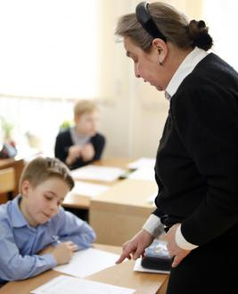
«В деле обучения и воспитания, во всем школьном деле ничего нельзя улучшить, минуя голову учителя»
К.Д.Ушинский
В стремительно меняющемся открытом мире главным профессиональным качеством, которое педагог должен постоянно демонстрировать своим ученикам, становится умение учиться.
Введение нового профессионального стандарта педагога должно неизбежно повлечь за собой изменение стандартов его подготовки и переподготовки в высшей школе и в центрах повышения квалификации.
Профессиональный стандарт повышает ответственность педагога за результаты своего труда

Slide 3
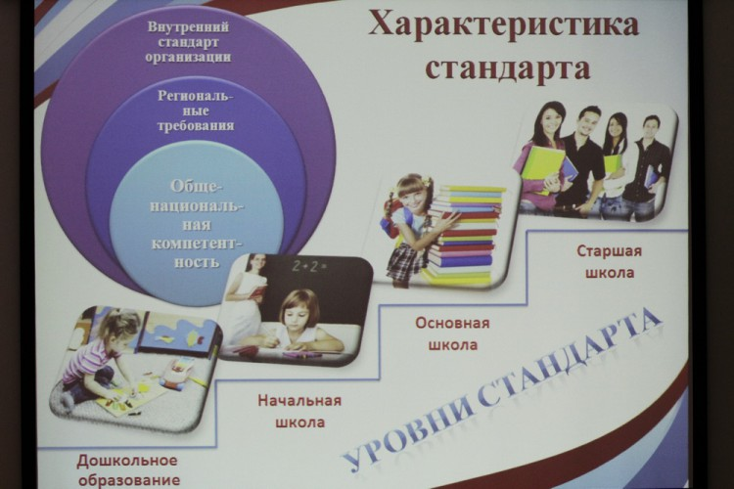
Профессиональный стандарт педагога – документ, включающий перечень профессиональных и личностных требований к учителю, действующий на всей территории РФ
Стандарт – шаблон: ни вправо, ни влево (немецкий язык)
Стандарт – ниже нельзя, выше можно (английский язык)

Slide 4
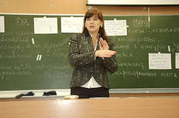
Область применения
при приеме на работу в образовательное учреждение;
при проведении аттестации педагогов образовательных учреждений региональными органами исполнительной власти, осуществляющими управление в сфере образования;
при проведении аттестации педагогов самими образовательными организациями, в случае предоставления им соответствующих полномочий.

Slide 5

Зачем нужен профессиональный стандарт педагога
Стандарт – инструмент реализации стратегии образования в меняющемся мире
Стандарт – инструмент повышения качества образования и выхода отечественного образования на международный уровень
Стандарт – объективный измеритель квалификации педагога
Стандарт – средство отбора педагогических кадров в учреждения образования
Стандарт – основа для формирования трудового договора, фиксирующего отношения между работником и работодателем

Slide 6
Характеристики деятельности успешного педагога-профессионала:
мобильность
готовность к переменам
способность к нестандартным трудовым действиям
самостоятельность в принятии решений

Slide 7
Необходимость наполнения профессионального стандарта учителя новыми компетенциями:
Работа с одаренными учащимися
Преподавание русского языка учащимся, для которых он не является родным
Работа с девиантными, зависимыми, социально-запущенными и социально-уязвимыми учащимися, имеющими серьезные отклонения в поведении
Работа с учащимися, имеющими проблемы в развитии
Работа в условиях реализации программ инклюзивного образования

Slide 8
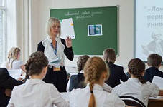
Уровни освоения предмета
Функциональная грамотность
Для достижения первого уровня достаточно компетенций, зафиксированных в общих требованиях к педагогу (знание предмета, учебных программ и т.п.) - квалификация
Овладение культурой
Достижение второго уровня, необходимо не только при обучении учащихся, осваивающих программы повышенной сложности, требует осознания педагога своего места в культуре - профессионализм

Slide 9
Содержание профессионального стандарта педагога
воспитание
развитие
обучение

Slide 10
Содержание профессионального стандарта педагога
Часть первая: обучение
Педагог должен:
Иметь высшее образование.
Демонстрировать знание предмета и программы обучения.
Уметь планировать, проводить уроки, анализировать их эффективность (самоанализ урока).
Владеть формами и методами обучения, выходящими за рамки уроков: лабораторные эксперименты, полевая практика и т.п.

Slide 11

5. Использовать специальные подходы к обучению, для того чтобы включить в образовательный процесс всех учеников: со специальными потребностями в образовании; одаренных учеников; учеников, для которых русский язык не является родным; учеников с ограниченными возможностями и т.д.
6. Уметь объективно оценивать знания учеников, используя разные формы и методы контроля.
7. Владеть ИКТ-компетенциями.

Slide 12
Профессиональная ИКТ-компетентность
Общепользова
тельская
Общепедагоги
ческая
Предметно-педагогическая

Slide 13
Часть вторая: воспитательная работа
Педагог должен:
1. Владеть формами и методами воспитательной работы, используя их как на уроке, так и во внеклассной деятельности.
2. Владеть методами организации экскурсий, походов и экспедиций.
3. Владеть методами музейной педагогики, используя их для расширения кругозора учащихся.
4. Эффективно регулировать поведение учащихся для обеспечения безопасной образовательной среды.
5. Эффективно управлять классами, с целью вовлечения учеников в процесс обучения и воспитания, мотивируя их учебно-познавательную деятельность.

Slide 14
6. Устанавливать четкие правила поведения в классе в соответствии с уставом и правилами поведения в образовательной организации.
7. Оказывать всестороннюю помощь и поддержку в организации ученических органов самоуправления.
8. Уметь общаться с детьми, признавая их достоинство, понимая и принимая их.
9. Уметь строить воспитательную деятельность с учетом культурных различий детей, половозрастных и индивидуальных особенностей.
10. Уметь поддерживать конструктивные воспитательные усилия родителей (лиц, их заменяющих) учащихся, привлекать семью к решению вопросов воспитания ребенка.
11. Уметь защищать достоинство и интересы учащихся, помогать детям, оказавшимся в конфликтной ситуации и/или неблагоприятных условиях.

Slide 15
Часть третья: развитие
1. Готовность принять разных детей, вне зависимости от их реальных учебных возможностей, особенностей в поведении, состояния психического и физического здоровья. Профессиональная установка на оказание помощи любому ребенку.
2. Способность в ходе наблюдения выявлять разнообразные проблемы детей, связанные с особенностями их развития.
3. Способность оказать адресную помощь ребенку своими педагогическими приемами.
4. Готовность к взаимодействию с другими специалистами в рамках психолого-медико-педагогического консилиума.
5. Умение читать документацию специалистов (психологов, дефектологов, логопедов и т.д.).

Slide 16
6. Умение составлять совместно с другими специалистами программу индивидуального развития ребенка.
7. Владение специальными методиками, позволяющими проводить коррекционно-развивающую работу.
8. Умение отслеживать динамику развития ребенка.
9. Умение защитить тех, кого в детском коллективе не принимают.
10. Знание общих закономерностей развития личности и проявления личностных свойств, психологических законов периодизации и кризисов развития, возрастных особенностей учащихся.
11. Умение использовать в практике своей работы психологические подходы: культурно-исторический, деятельностный и развивающий.
12. Умение проектировать психологически безопасную и комфортную образовательную среду, знать и уметь проводить профилактику различных форм насилия в ОУ.

Slide 17
13. Владение элементарными приемами психодиагностики личностных характеристик и возрастных особенностей учащихся, осуществление совместно с психологом мониторинга личностных характеристик ребенка.
14. Умение (совместно с психологом и другими специалистами) составить психолого-педагогическую характеристику (портрет) личности учащегося.
15. Умение разрабатывать и реализовывать индивидуальные программы развития с учетом личностных и возрастных особенностей учащихся.
16. Умение формировать и развивать универсальные учебные действия, образцы и ценности социального поведения, навыки поведения в мире виртуальной реальности и социальных сетях, навыки поликультурного общения и толерантность, ключевые компетенции (по международным нормам) и т.д.

Slide 18
17. Владение психолого-педагогическими технологиями (в том числе инклюзивными), необходимыми для работы с различными учащимися: одаренные дети, социально уязвимые дети, попавшие в трудные жизненные ситуации, дети-мигранты, дети-сироты, дети с особыми образовательными потребностями (аутисты, СДВГ и др.), дети с ОВЗ, девиациями поведения, дети с зависимостью.
18. Умение формировать детско-взрослые сообщества, знание их социально-психологических особенностей и закономерностей развития.
19. Знание основных закономерностей семейных отношений, позволяющих эффективно работать с родительской общественностью

Slide 19
Методы оценки выполнения требований профессионального стандарта педагога
Итоговая оценка профессиональной деятельности педагога производится по результатам обучения, воспитания и развития учащихся. Производя такую комплексную оценку, необходимо учитывать уровни образования, склонности и способности детей, особенности их развития и реальные учебные возможности. Так, в оценке работы педагога с сохранными, способными учащимися в качестве критериев могут рассматриваться высокие учебные достижения и победы в олимпиадах разного уровня.
По отношению к учащимся, имеющим особенности и ограниченные возможности, в качестве критериев успешной работы педагогами совместно с психологами могут рассматриваться интегративные показатели, свидетельствующие о положительной динамике развития ребенка. (Был – стал.) Или, в особо сложных случаях (например, ребенок с синдром Дауна), о сохранении его психоэмоционального статуса.

Slide 20
Оценивая профессиональные качества педагога, необходимо обеспечить обратную связь с потребителями его деятельности. В качестве таких потребителей выступают сами учащиеся и их родители. Отсюда следует, что оценка деятельности педагога выходит за узкие ведомственные рамки и требует закрепления организационных форм и соответствующего им порядка проведения, обеспечивающего общественное участие в этой процедуре. Оценка соответствия требованиям, предъявляемым к педагогу, может быть проведена посредством внутреннего аудита, включающего анализ планов и отчетов, посещение проводимых им уроков, или в иной форме. Сбор данных для оценивания может быть осуществлен посредством результативного опроса, выслушивания, наблюдений и анализа документов, записей и данных.

Slide 21
Заключительные положения
Введение профессионального стандарта педагога предоставляет регионам РФ и образовательным организациям дополнительные степени свободы, вместе с тем накладывая на них серьезную ответственность.
Региональные органы управления образованием совместно с профессиональным сообществом могут разработать дополнения к нему. В свою очередь, образовательные организации имеют возможность сформулировать свои внутренние стандарты, на основе которых нужно будет разработать и принять локальные нормативные акты, закрепляющие требования к квалификации педагогов, соответствующие задачам данной образовательной организации и специфике ее деятельности.

